Slide 1
Speichernetzwerktechnik

Slide 2
Kriterien
Netzwerkinfrastruktur
Skalierbarkeit
Administrierbarkeit
Kosten

Slide 3
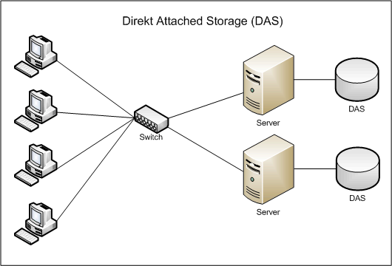
Direct Attached Storage (DAS)
„ Speicher im Direktzugriff“
Quelle:http://winfwiki.wi-fom.de/images/e/eb/DAS.gif

Slide 4
DAS
Direkte Verbindung zw. Rechner/Server und Speichergerät
Einzelne Speicherlaufwerke oder RAID-Systeme
Bandlaufwerke
USB-Laufwerke

Slide 5
DAS
Vorteile:
Preiswert
Leicht skalierbar
Nachteile:
Daten lassen sich während Sicherung nicht nutzen
Flaschenhals (Server – Speicher, LAN)
Transferrate protokollabhängig (z.B. SCSI 320MB/s, USB2.0 480Mbit/s)

Slide 6
DAS
Einsatz:
Kleine Büros
Heimanwender
Sicherung mobiler Rechner

Slide 7
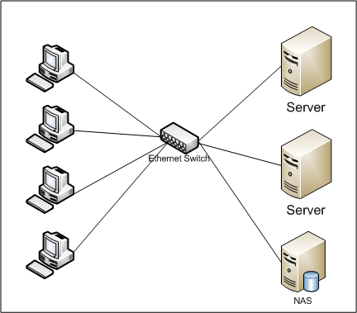
Network Attached Storage (NAS)
Quelle: http://winfwiki.wi-fom.de/images/1/17/NAS.gif

Slide 8
NAS
Speichergeräte werden via Ethernet angebunden
dateibasierte Dienste (nfs, smb, cifs)
gemeinsame Arbeit an Dateien
Anbieter: QNAP, Synology, Buffalo, …

Slide 9
NAS
Vorteile:
gut skalierbar
bewältigt große Datenmengen
RAID möglich
schnell (Prozessorabhängig)
Nachteile:
belastet vorhandenes Netzwerk
Ethernet: 1Gbit/s, Protokolloverhead

Slide 10
NAS
Einsatz:
Kleine und mittlere Unternehmen mit heterogener Infrastruktur

Slide 11
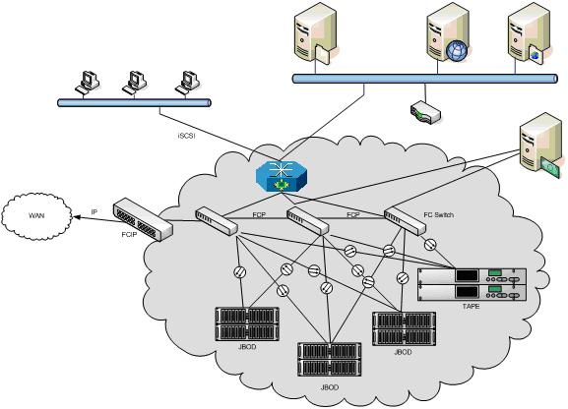
Storage Area Network (SAN)
Quelle:http://en.wikipedia.org/wiki/File_area_network

Slide 12
SAN
Speichernetzwerk
Komplexes Netzwerk zwischen mehreren Servern und diversen Speichern
Übertragung blockbasierter Daten (Datenübertragung wie zwischen Festplatte und Controller, SCSI) → keine Ethernet-Rahmen
Verwenden Fibre Channel und iSCSI

Slide 13
SAN
Vorteile:
hohe Geschwindigkeiten in Zugriff und Übertragung
Flexibilität
Skalierbarkeit
Funktionalitäten (Spiegelung, Virtualisierung)
Nachteile:
Komplexe Verwaltung
Hohe Kosten (Mensch und Material)
nicht 100% heterogen

Slide 14
SAN
Einsatz:
große Unternehmen

Slide 15
Fibre Channel (FC)
Schnelle Hochgeschwindigkeitsübertragung von Daten mittels Glasfaser und Kupferkabel
netto > 800MB/s
Blockbasierter Zugriff , kein TCP/IP

Slide 16
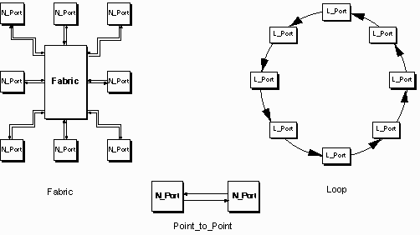
FC Topologien
Quelle:http://hsi.web.cern.ch/HSI/fcs/spec/ov1.gif

Slide 17
iSCSI
FC-Nachteil: 2. Netz-Infrastruktur neben Ethernet
iSCSI kapselt SCSI-Befehle in Ethernet-Frames und schickt diese blockweise über Etrhernet
Vorteil: keine teuere FC-Hardware sondern Einsatz von Standard-Ethernet-Hardware. Dadurch geringere Kosten

Slide 18
iSCSI
langsamer als FC, holt aber auf
IPSec tauglich

